Slide 1
Réunion 13/3/26

Slide 2
Données
Centres :
  Saint Louis
  Saint Antoine
  Bicêtre
  ± Mondor ?
Patients :
  Au moins 300 ? (100 SLS)
  Au moins 100 colectomies ? (36 SLS)

Slide 3
Idée
Spécifiquement : « Prédire » la réponse à la 3ème ligne thérapeutique (après corticothérapie + 2ème ligne)
Plus largement : prédire la réponse au traitement médical à l’heure de l’intensification / allongement du traitement

Slide 4
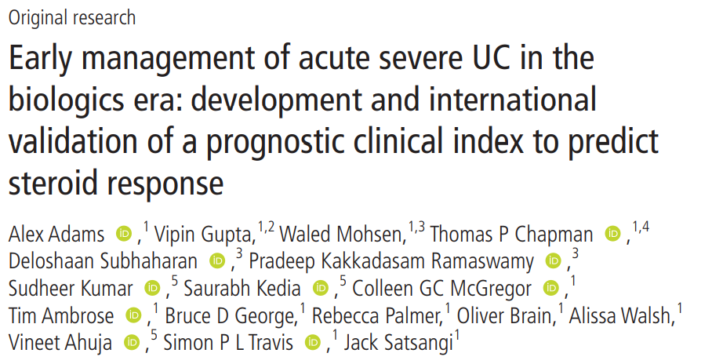
Ce qui a été fait
Prédiction de la réponse à la corticothérapie
Score simple : 4 points CRP, albumine, UCEIS (2)
131 malades sur cohorte d’entrainement
Validation 2 centres 110 + 62
Gut 2022

Slide 5
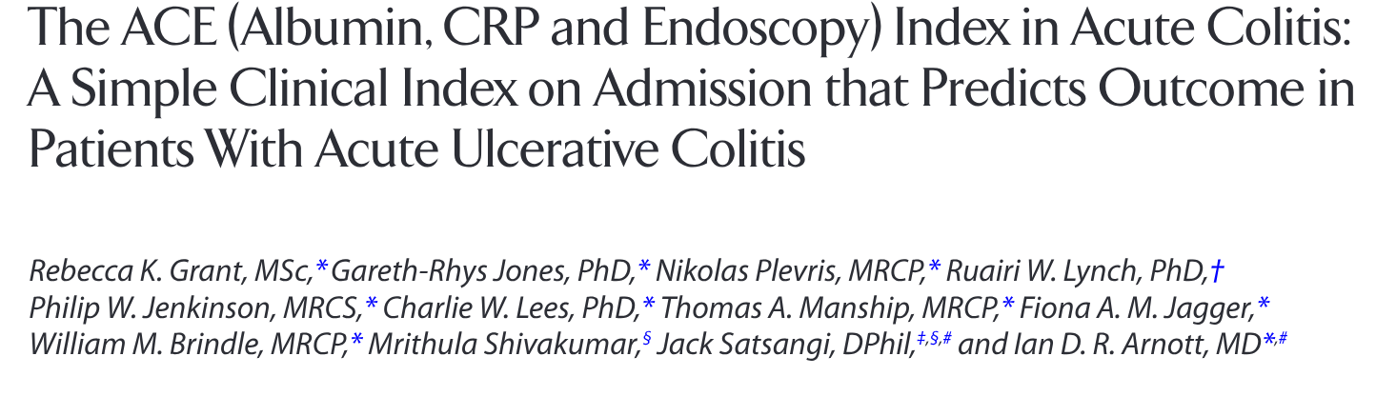
Ce qui a été fait
Prédiction de la réponse à la corticothérapie
Score en 3 points sur mêmes critères
235 patients, fit du score sur cohorte d’entrainement
Seulement 30 opérés
Pas de validation externe !
Inflammatory Bowel Dis 2022

Slide 6
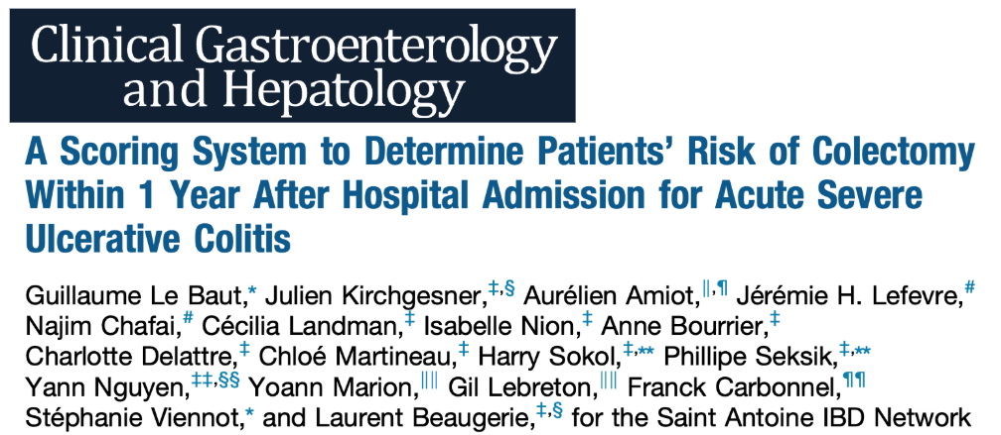
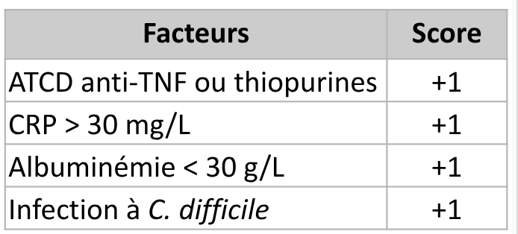
Ce qui a été fait
2021
Prédiction colectomie à 1 an
270 patients dans la cohorte de dérivation (SAT + Caen)
185 patients dans la cohorte de validation (KB + Mondor)
Super

Slide 7
Ce qu’on peut faire (1)
Nouvelle validation des scores existants
Effectifs globalement suffisants (environ 100 évènements / 100 non évènements suffisent)
Probablement le plus rapide et le plus facile, et nécessite pas des effectifs énormes

Slide 8
Ce qu’on peut faire (2)
UN NOUVEAU MODÈLE

